Slide 1
XML

Slide 2
Extensible Markup Language (Rozszerzalny język znaczników)
Składa się z:
Deklaracji nagłówków XML
Zagnieżdżonych wewnątrz siebie elementów
Każdy element może posiadać atrybuty

Slide 3
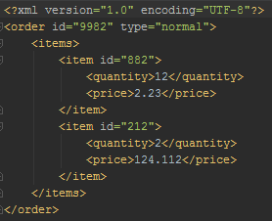
Extensible Markup Language (Rozszerzalny język znaczników)
Przykład:

Slide 4
Erlsom
XML parser for erlang

Slide 5
Erlsom XML Parser for Erlang
3 tryby pracy:
SAX Mode polega na sekwencyjnym parsowaniu danych XML
Simple DOM Mode sposób reprezentacji XML w postaci modelu obiektowego
Data Binder Mode sposób na powiązanie erlangowych rekordów z plikiem XML

Slide 6
Przykłady

Slide 7
Erlsom XML Parser for Erlang
Zalety:
Prosty interfejs
Wsparcie dla wszystkich podstawowych sposobów parsowania
Bardzo dobrze udokumentowany
Projekt na bieżąco rozwijany
Wsparcie dla UTF-8, UTF-16, ISO-8859-1, ISO-8859-15
Wady:
Nie przeprowadza walidacji danych
Nazwy atrybutów i elementów muszą zawierać znaki, które mogą być użyte jak erlangowe atomu
Nie wspiera niektórych atrybutów dla standardu XSD

